Slide 1
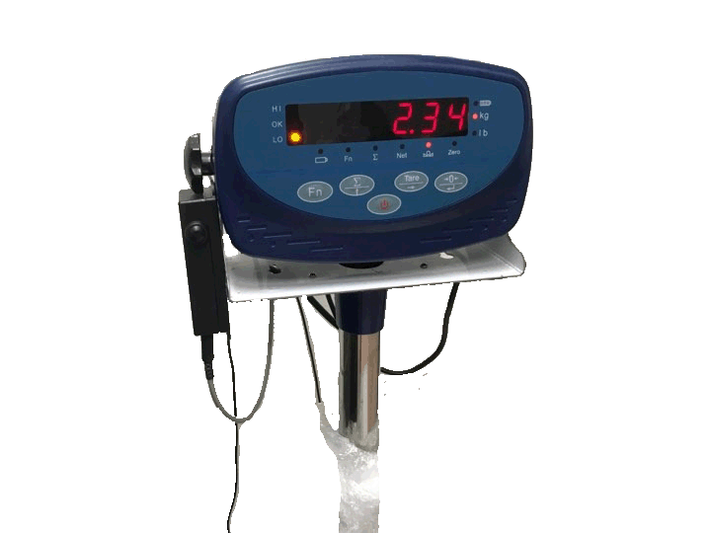
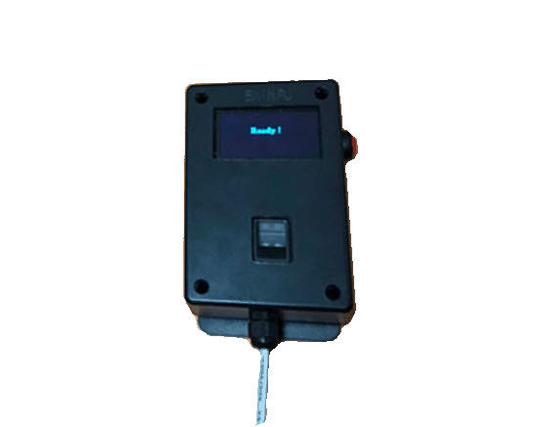
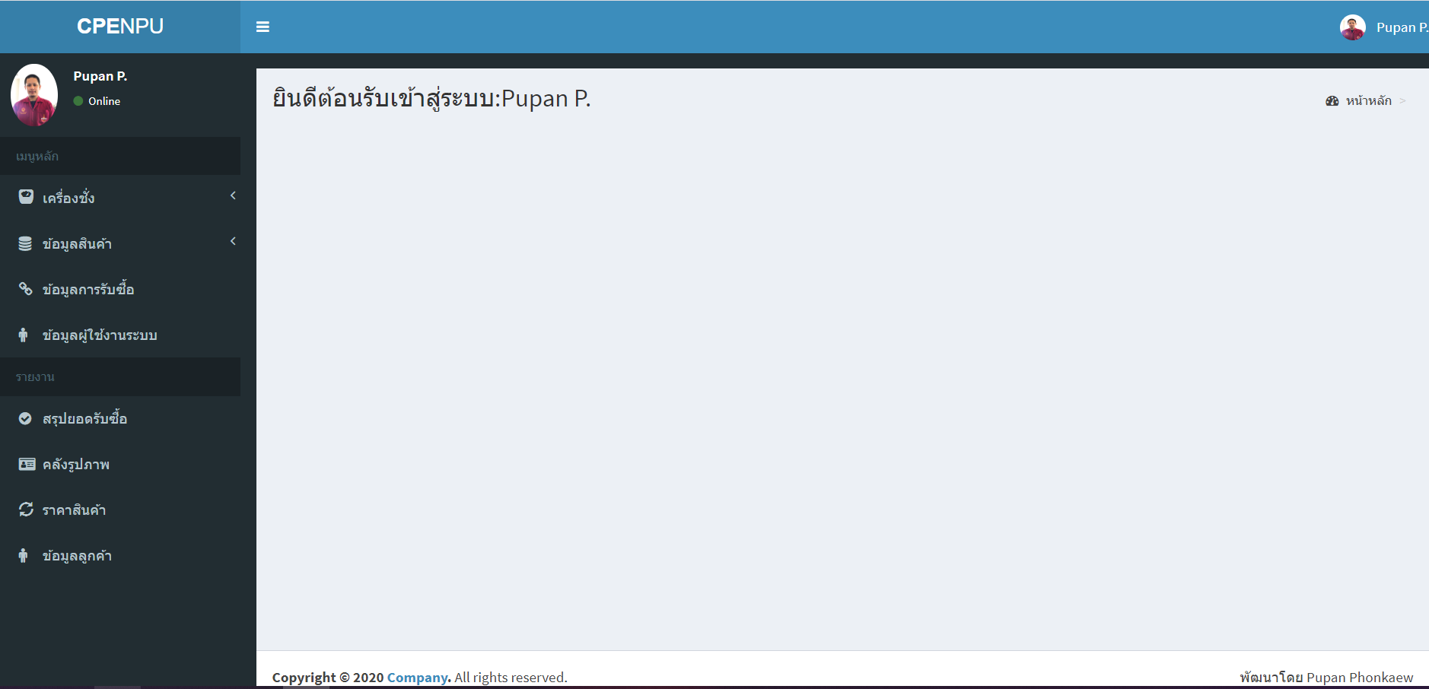
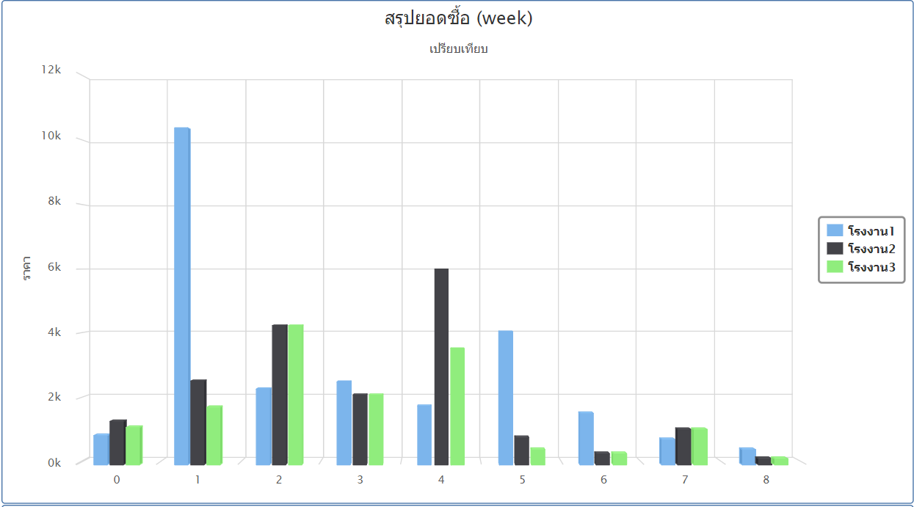
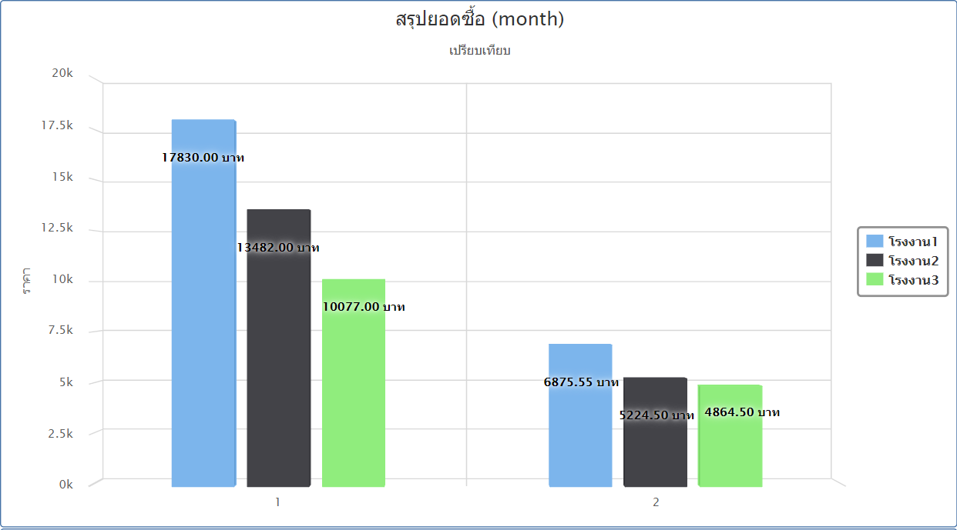
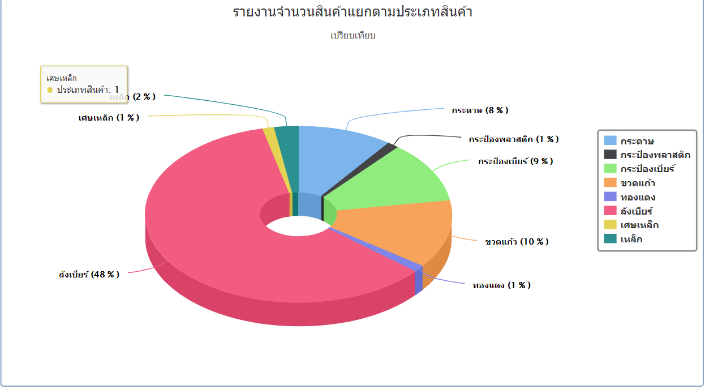
Design and development a recycling waste management system
Pupan Phonkaew
Computer Engineering NakhonPhanomUniversity
Abstract
Results
ปัจจุบัน บริษัท จึงจิบเชียง รีไซเคิล 2008 จำกัด คือผู้ดำเนินการธุรกิจรีไซเคิล โดยมีกิจกรรมของบริษัทประกอบไปด้วย กระบวนการรับซื้อขยะเนื่องจากบริษัทยังมีสำนักงานสาขาย่อยที่เป็นจุดรับซื้ออีกจำนวน 3 สาขา โดยทางบริษัทแบ่งส่วนงานหลัก ๆออกเป็น 2 ส่วน ประกอบด้วยฝ่ายธุรการและฝ่ายการผลิต แต่การบริหารงานหรือกิจกรรมที่เกิดขึ้นทั้งหมดจะเป็นไปในลักษณะของผู้บริหารคนเดียวเป็นผู้มีอำนาจในการดูแลและตัดสินใจ ส่งผลให้การบริหารและจัดการกิจกรรมต่าง ๆที่เกิดจากทั้ง 3 สาขา มีความยากลำบากและขาดการดูแลอย่างทั่วถึง นอกจากนี้เครื่องชั่งน้ำหนักในจุดรับซื้อของแต่ละสาขายังเป็นลักษณะแบบ offline ซึ่งหากผู้บริหารต้องการทราบปริมาณขยะรีไซเคิลที่แต่ละสาขารับซื้อในแต่ละวัน ทางผู้บริหารจำเป็นต้องนำข้อมูลการซื้อขายในรอบสัปดาห์จากทั้ง 3 สาขา มาทำการรวมด้วยโปรแกรมไมโครซอฟท์ Excel ด้วยตนเอง เพื่อจัดทำรายงานสรุปต่าง ๆ ส่งผลให้ผู้บริหารไม่ทราบสถานนะในการซื้อขาย และข้อมูลต่าง ๆ ของแต่ละสาขาได้อย่างทันถ่วงที
เครื่องชั่งนั้นจะใช้เครื่องชั่งน้ำหนักแบบดิจิตอลที่ผ่านการรองรับมาตรฐานของเครื่องชั่งน้ำหนัก โดยผมได้เขียนโปรแกรมให้สามารถติดต่อกับเครื่องชั่งผ่านการเชื่อมต่อ rs232 โดยใช้ Esp8266 เป็นตัวรับค่าจากนั้นให้ส่งมายัง Webserver เพื่อที่จะนำค่าน้ำหนักที่ได้ไปใช้งาน บน Website ที่พัฒนาขึ้นหลักจากทดสอบแล้วค่าน้ำหนักที่ได้สามารถรับส่งข้อมูลอย่างมีอิสระแล้วไม่มีข้อผิดพลาด
เครื่องสแกนลายนิ้วมือแบบออนไลน์ จะใช้ โมดูล R307 เนื่องจากสามารถรองรับได้ถึง 1000ลายนิ้วมือโดยจะใช้ Esp8266 เป็นตัวรับสั่งการทำงานต่าง ๆ ฟังก์ชั่นของเครื่องแสกนลายนิ้วมือที่พัฒนาขึ้นนั้นมีอยู่2ฟังก์ชั่น คือ 1.ลงทะเบียนลายนิ้วมือโดยจะทำการสแกนลายนิ้วมือ เป็นจำนวนสองครั้ง ครั้งที่ที่1จะเป็นการลงทะเบียนและครั้งที่2จะเป็นการตรวจสอบความถูกต้องโดยออกแบบมาใช้เพื่อประหยัดเวลาโดยจะทำการลงทะเบียนลายนิ้วมือของลูกค้าเพียงครั้งเดียวรอบต่อไปที่มาขายก็จะทำให้ลูกค้าสดวกสบายขึ้น โดยลายนิ้วมือที่ได้นั้นจะถูกเก็บไว้ในระบบฐานข้อมูลที่ออกแบบขึ้น
ฟังก์ชั่นที่2 ใช้สำหรับอ่านลายนิ้วมือโดยจะใช้เป็นตัวพิสูจน์ตัวตนให้กับลูกค้าเนื่องจากทุกครั้งที่ลูกค้ามาขายขยะจะต้องกรอกประวัติทุกครั้งก่อนจะทำการขายขยะซึ่งมันทำให้เกิดการเสียเวลาอย่างมากดังนั้นผมจึงมีแนวคิดว่าแทนที่จะกรอกข้อมูล เราสามารถใช้เพียงนิ้วเดียวในการใช้บริการ โดยจะทำการอ่านลายนิ้วมือของลูกค้าจากนั้นก็จะแสดงชื่อของลูกค้าดังนั้นการใช้เครื่องแสกนลายนิ้วมือจะช่วยให้โรงงานและลูกค้าผู้มาขายขยะรีไซเคิลสดวกและประหยัดเวลามากขึ้น
การบันทึกภาพแบบออนไลน์
เนื่องจากผู้บริหารคำนึงถึงกฏหมายโรงงานขยะสาเหตุมาจากอาจจะรับซื้อของที่ผิดกฏหมายผมจึงมีข้อเสนอที่ใช้ระบบบันทึกภาพแบบออนไลน์ผ่านเว็ปที่พัฒนาขึ้นโดยจะทำการบันทึกแผ่นป้ายทะเบียนลังจากกรอกข้อมูลเสร็จโดยภาพที่ได้นั้นจะถูกนำไปเก็บไว้ในฐานข้อมูลที่ออกแบบขึ้นหลังจากทดสอบแล้วสามารถทำงานร่วมกับเว็ปที่พัฒนาขึ้นได้อย่างมีประสิทธิภาพสามารถตอบสนองจากคำสั่งที่รับได้อย่างรวดเร็ว โดยระบบบันทึกภาพนั้นใช้ Raspberry pi และ usb camera โดยจะถูกเขียนให้สั่งงานจาก webserver.
Webapplication ออกแบบมาให้สามารถทำงานร่วมกับอุปกรณ์ที่พัฒนาขึ้นทั้งหมดโดย เฟรมเวิร์คที่ใช้คือ Bootstarp 4 และBackend คือ PHP โดยถ้าผู้บริหารอยากทราบจำนวนการรับซื้อก็จะช่วยให้เข้าถึงข้อมูลทั้ง3 โรงงานได้แบบ real-time
ผู้บริหารสามารถเปรียบเทียบได้อย่างทันท่วงทีว่าโรงงานที่1กับโรงงานที่2 ว่าโรงงานไหนที่รับซื้อขยะได้มากกว่ากัน และสามารถทราบถึงชนิดที่รับซื้อว่าชนิดไหนที่ซื้อเยอะสุดในแต่ละวันแสดงรายงานในแต่ละสัปดาห์ได้ว่าโรงงานได้ที่รับซื้อขยะมากที่สุดโดยฝั่งเว็ปนั้นผู้บริหารเป็นผู้ที่มีอำนาจมากที่สุดโดยพนักงานทั่วไปจะไม่สามารถมองเห็นฟังก์ชั่นสรุปยอดเงินต่าง ๆ ได้
วัตถุประสงค์
1.เพื่อออกแบบและพัฒนาอุปกรณ์ที่ใช้วัดน้ำหนักของขยะรีไซเคิลผ่านเครือข่ายอินเตอร์เน็ต
2.เพื่อออกแบบและพัฒนาระบบพิสูจน์ตัวตนลูกค้าผ่านระบบแสกนลายนิ้วมือ
3.เพื่อออกแบบและพัฒนาเว็บแอพพลิเคชั่นเบื้องต้นเพื่อใช้งานร่วมกับอุปกรณ์ที่สร้างขึ้น
4.เพื่อออกแบบและพัฒนาระบบบันทึกภาพแบบออนไลน์เพื่อใช้ร่วมกับโปรแกรมที่พัฒนาขึ้น
วิธีดำเนินการวิจัย
ในส่วนของวิธีดำเนินการวิจัยจะแบ่งออกเป็น2ส่วน
Hard Ware
Web
ออกแบบเครื่องชั่งน้ำหนักแบบออนไลน์ โดยปกตินั้นเครื่องชั่งเดิมจากโรงงานนั้นเป็นแบบออฟไลน์ให้เป็นแบบออนไลน์
ออกแบบระบบพิสูจน์ตัวตนโดยจะใช้ลายนิ้วมือเป็นตัวระบุ โดยจะใช้ โมดูล finger print R307 และ Esp8266 สาเหตุที่เลือกใช้ โมดูล r307 นั้น เนื่องจาก พื้นที่ในการเก็บลายนิ้วมือนั้นสามารถรองรับได้ถึง 1000 ลายนิ้วมือ
ออกแบบระบบบันทึกภาพแบบออนไลน์เพื่อใช้สำหรับบันทึกป้ายทะเบียนรถโดยจะใช้ webcam ทำงานร่วมกับ Raspberrypi
โดยอุปกรณ์ทั้ง3อย่างที่พัฒนาขึ้นนั้นลักษณะการทำงานจะเป็นแบบ Webserver ทั้งหมด
ออกแบบระบบฐานข้อมูลเพื่อที่จะใช้รองรับข้อมูลต่าง ๆของอุปกรณ์ที่พัฒนาขึ้น ออกแบบหน้าเว็ปทำข้อมูลสรุปยอดและ พัฒนาให้สามารถทำงานร่วมกับอุปกรณ์ที่สร้างชึ้นได้
กราฟแสดงรายรับของโรงานที่1กับโรงงานที่2 และโรงงานที่3 กราฟแสดงชนิดสินค้าที่รับซื้อมากสุด
References :

